Slide 1
Уровневые задания
Математика
2 класс
Тема: «Метр»
Работу выполнила студентка группы 4-\4, Матвеева Д.О

Slide 2
Уровень № 1: Узнавание
Формулировка задания:
Выбери верное утверждение:
А) Метр – еще одна единица длины.
Б) Метр – физическая величина.
В) Метр – мера длины.
Цель задания: актуализация полученных знаний по теме «Метр».
Алгоритм задания:
1.Прочитать задание.
2.Выбрать верный ответ.
3.Записать верный ответ.

Slide 3
Уровень № 1: Узнавание
Критерии и показатели оценки:
1 балл – дан верный ответ.
0 баллов – дан неверный ответ.
Предполагаемые ответы детей:
А) Метр – еще одна единица длины.

Slide 4
Уровень №2: Воспроизведение
Формулировка задания:
Вставь пропущенные знаки.
1 м 99 см
1 м 9 дм
10 см 1 м
1 м 100 см
Цель задания: воспроизведение усвоенных знаний по теме «Метр».
Алгоритм задания:
1.Прочитать задание.
2. Вставь пропущенные знаки.
3.Запиши верные знаки.

Slide 5
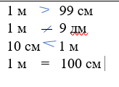
Уровень №2: Воспроизведение
Критерии и показатели оценки:
2 балла – знаки вставлены верно.
1 балл – допущена 1 ошибка.
0 баллов – допущено 2 ошибки.
Предполагаемые ответы детей:

Slide 6
Уровень №3: Понимание
Формулировка задания:
Петя решил, что 1 м = 1000 см, а Коля считает, что 1 м = 100 см.
Кто из них прав? Объясни свою точку зрения.
Цель задания: осознанное восприятие нового материала по теме «Метр».
Алгоритм задания:
1.Прочитать задание.
2. Определить, кто прав и почему.
3. Записать, кто прав и объяснить.

Slide 7
Уровень №3: Понимание
Критерии и показатели оценки:
3 балла – Верно написано, кто прав и дано верное объяснение.
2 балла – Верно написано, кто прав, но некорректно написано объяснение.
1 балл – Верно написано, кто прав, но неверно объяснено почему.
0 – неверно написано, кто прав и неверно написано объяснение.
Предполагаемые ответы детей:
Прав Коля, так как 1 метр - это одна сотая часть метра.

Slide 8
Уровень №4: Применение в знакомых условиях
Формулировка задания:
Заполни таблицу с мерой величины метр.
Цель задания: самостоятельное преобразование полученных знаний в знакомых условиях.
Алгоритм задания:
1. Прочитать задание.
2. Заполнить таблицу.

Slide 9
Уровень №4: Применение в знакомых условиях
Критерии и показатели оценки:
4 балла – Таблица заполнена верно.
3 балла – Таблица заполнена с 1 ошибкой
2 балла – Таблица заполнена с 2 ошибками.
1 балл – Таблица заполнена с 3 ошибками.
0 баллов – Таблица заполнена с 4 и более ошибками.
Предполагаемые ответы детей:
1 м | 10 дм
1 дм | 10 см
1 м | 100 с м

Slide 10
Уровень №5:Применение в новых условиях
Формулировка задания:
Представьте ваш сосед по парте заболел, объясните ему тему «Метр» пользуясь алгоритмом.
Цель задания: самостоятельное преобразование полученных знаний в новых условиях.
Алгоритм задания:
1. Прочитать задание.
2. Вспомнить алгоритм
3. Составить алгоритм
4. Объяснить соседу

Slide 11
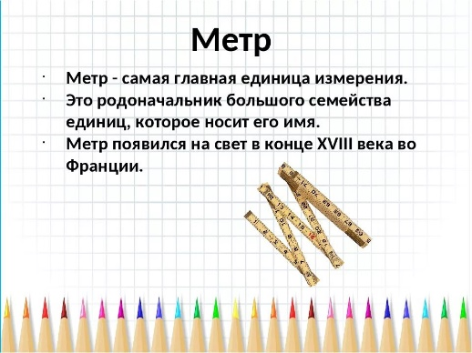
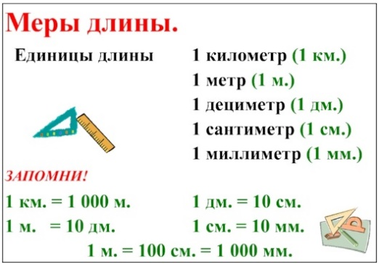
Уровень №5:Применение в новых условиях
Критерии и показатели оценки:
5 баллов – Верно составлен алгоритм и объяснение верное.
4 балла – верно составлен алгоритм,
но допущена 1 ошибка. Предполагаемые ответы детей:
3 балла – Верно составлен
алгоритм, но допущено 2 ошибки.
2 балла – Верно составлен
алгоритм, но допущено 3 ошибки.
1 балл – Верно составлен
алгоритм, но допущено 4 ошибки.
0 баллов – неверно составлен алгоритм и неверно объяснено.

